Slide 1


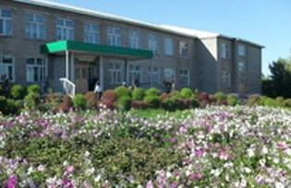
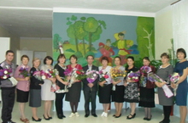


Куакбаш төп гомуми белем бирү мәктәбе
2012-13 нче
уку елы

Slide 2
Куакбаш төп гомуми белем бирү мәктәбендә бүгенгесе көндә
*86 укучы белем ала,
*16 укытучы эшли:
*10 сы югары,
*6 сы махсус урта белемле;
* 2 се читтән торып югары белем ала;
*2 се югары,
*9 ысы беренче,
*3 есе икенче категорияле.

Slide 3

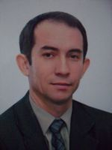
Сабирҗанов
Алмаз Әбүзәр улы
Туган көне 1967/26.01
Стажы 21 ел
Вазифасы мәктәп директоры, химия укытучысы
Белеме югары, КГПИ, 1991
Категориясе беренче
Бүләкләре «Казанның 1000-еллыгы » медале

Slide 4

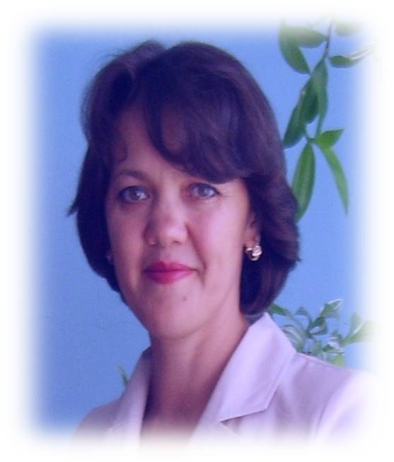
Мөхәммәтҗанова
Зөлфия Мөкатдәс кызы
Туган көне 1974/11.05
Стажы 16 ел
Вазифасы укыту-тәрбия эшләре буенча директор урынбасары, рус теле һәм әдәбияты укытучысы
Белеме югары, ЕГПИ, 1996
Категориясе беренче
Бүләкләре Татарстан Республикасы Мәгариф һәм фән министрлыгының «Безнең иң яхшы укытучыбыз» гранты, 2011, 2012

Slide 5

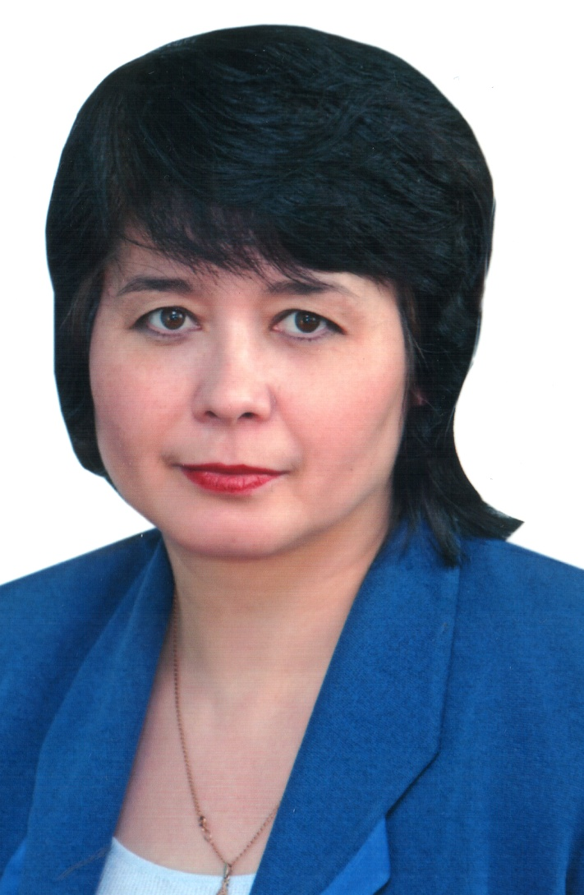
Сабирҗанова
Лилия Петровна
Туган көне 1968/09.12
Стажы 21 ел
Вазифасы тәрбия эшләре буенча директор урынбасары, биология укытучысы
Белеме югары, КГПИ, 1991
Категориясе беренче
Бүләкләре Татарстан Республикасы Мәгариф һәм фән министрлыгының «Безнең иң яхшы укытучыбыз» гранты, 2011

Slide 6

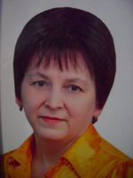
Гайсина
Зәлия Габделсамат кызы
Туган көне 1964/22.04
Стажы 29 ел
Вазифасы башлангыч сыйныфлар укытучысы,
1 сыйныф җитәкчесе
Белеме махсус урта, МПУ, 1983
Категориясе югары
Бүләкләре Татарстан Республикасы Мәгариф һәм фән министрлыгы Мактау грамотасы

Slide 7

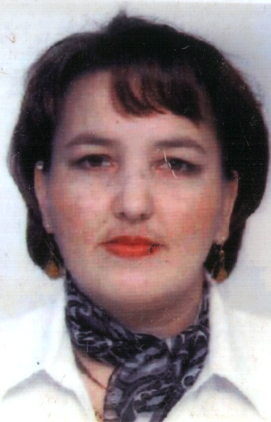
Ганиева
Фирүзә Наиф кызы
Туган көне 1973/24.10
Стажы 20 ел
Вазифасы башлангыч сыйныфлар укытучысы, 2 сыйныф җитәкчесе
Белеме югары, ЧГПИ, 1997
Категориясе беренче
Бүләкләре Мәктәп администрациясе Мактау грамотасы

Slide 8

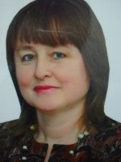
Хәсәнова
Фәридә Гусман кызы
Туган көне 1968/04.10
Стажы 24 ел
Вазифасы башлангыч сыйныфлар укытучысы. 3 сыйныф җитәкчесе
Белеме югары, КГПИ, 1994
Категориясе беренче
Бүләкләре Мәктәп администрациясе Мактау грамотасы

Slide 9

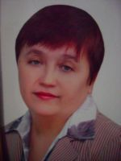
Галимова
Илгизә Камил кызы
Туган көне 1966/10.27
Стажы 26 ел
Вазифасы профком, башлангыч сыйныфлар укытучысы, 4 сыйныф җитәкчесе
Белеме махсус урта, МПУ, 1986
Категориясе югары
Бүләкләре Мәктәп администрациясе Мактау грамотасы, Профсоюз оешмасы грамотасы

Slide 10

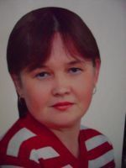
Мансурова
Зөлфирә Расих кызы
Туган көне 1969/08.30
Стажы 24 ел
Вазифасы география, тарих, җәмгыять белеме укытучысы, 5 сыйныф җитәкчесе
Белеме югары, КФУ, 2004, НГПИ, 2010
Категориясе беренче
Бүләкләре «Мәгариф» журналы Мактау грамотасы, Лениногорск мәгариф идарәсе Мактау грамотасы, ИМЦ Мактау грамотасы

Slide 11

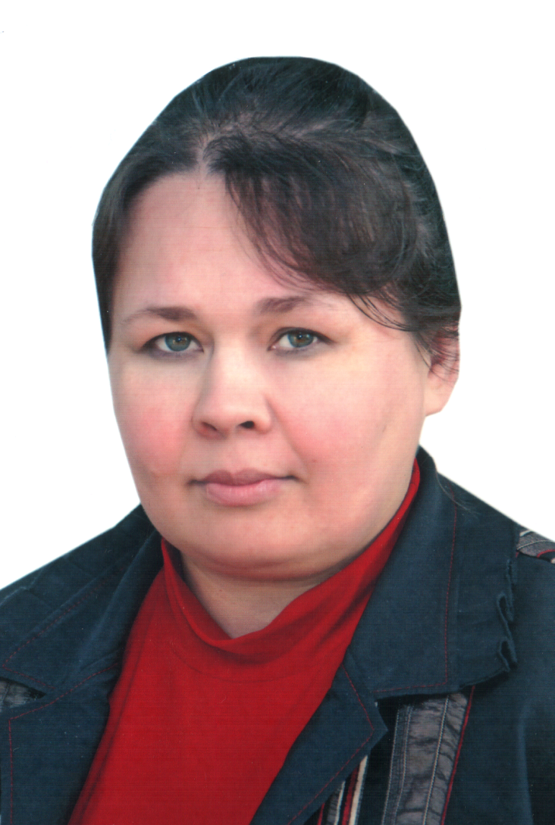
Вилданова
Наилә Фәрит кызы
Туган көне 1971/09.14
Стажы 19 ел
Вазифасы информатика, математика укытучысы, 6 сыйныф җитәкчесе
Белеме югары, КГПИ, 1993
Категориясе икенче
Бүләкләре Мәктәп администрациясе Мактау грамотасы

Slide 12

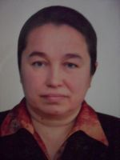
Йосыпова
Фәния Яриәхмәт кызы
Туган көне 1965/03.20
Стажы 28 ел
Вазифасы татар теле һәм әдәбияты укытучысы, 7 сыйныф җитәкчесе
Белеме югары, КГПИ, 1994
Категориясе беренче
Бүләкләре Татарстан Республикасы Мәгариф һәм фән министрлыгы Мактау грамотасы

Slide 13

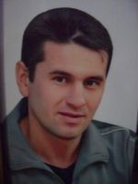
Зиатдинов
Радик Насих улы
Туган көне 1977/07.05
Стажы 6 ел
Вазифасы технология, физкультура, ОБЖ укытучысы, 8 сыйныф җитәкчесе
Белеме махсус урта, БИПТ, 1998
Категориясе икенче
Бүләкләре Мәгариф идарәсе начальнигы Рәхмәт хаты, 2009, 2009,2010

Slide 14

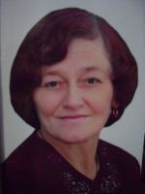
ЯлаеваТәзкирә
Хаҗибулла кызы
Туган көне 1958/06.04
Стажы 32 ел
Вазифасы рәсем, музыка сәнгате, технология укытучысы, 9 сыйныф җитәкчесе
Белеме махсус урта, ЛПУ, 1979
Категориясе беренче
Бүләкләре «Мәгарифтәге казанышлары өчен» күкрәк билгесе

Slide 15

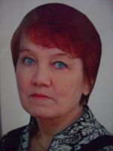
Насырова
Фәридә Гали кызы
Туган көне 1959/02.03
Стажы 30 ел
Вазифасы математика, физика укытучысы
Белеме югары, КГПИ, 1982,
Категориясе беренче
Бүләкләре Лениногорск шәһәре администрациясе Рәхмәт хаты, ИМЦ Мактау грамотасы, Мәктәп администрациясе Мактау грамотасы

Slide 16

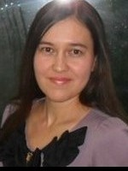
Мифтахова
Резедә Рафик кызы
Туган көне 1984/11.08
Стажы 6 ел
Вазифасы инглиз теле укытучысы
Белеме югары, ЕГПИ, 2006
Бүләкләре Татарстан Республикасы Мәгариф һәм фән министрлыгының «Алгарыш» гранты, «Безнең иң яхшы укытучыбыз» гранты, 2012

Slide 17

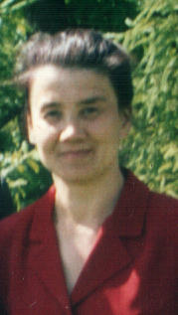
Әхмәтова
Нәфисә Миневәли кызы
Туган көне 1964/04.08
Стажы 29 ел
Вазифасы ГПД җитәкчесе
Белеме махсус урта, МПУ, 1983
Категориясе беренче
Бүләкләре Татарстан Республикасы Мәгариф һәм фән министрлыгы Мактау грамотасы

Slide 18

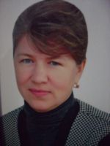
Әскарова
Флёра Әнәс кызы
Туган көне 1972/08.05
Стажы 12 ел
Вазифасы балаларның ялын оештыручы, китапханәче
Белеме махсус урта, БПУ, 2000
Категориясе икенче
Бүләкләре Мәктәп администрациясе Мактау грамотасы

Slide 19

РӘХМӘТЛЕ УКУЧЫЛАР, САУЛЫК-СӘЛАМӘТЛЕК, ТЫРЫШ ХЕЗМӘТЕГЕЗНЕҢ НӘТИҖӘЛЕ БУЛУЫН, ГАИЛӘ ИМИНЛЕГЕ, ТЫНЫЧ КӨННӘР ТЕЛИБЕЗ СЕЗГӘ, КАДЕРЛЕ УКЫТУЧЫЛАРЫБЫЗ!

